Slide 1
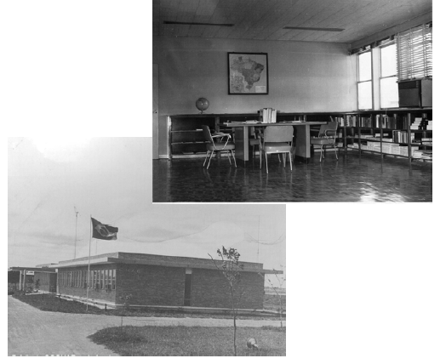
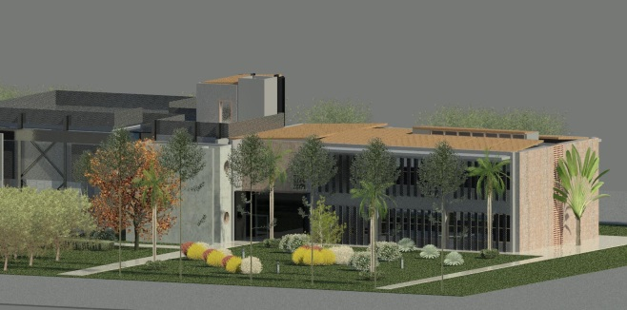

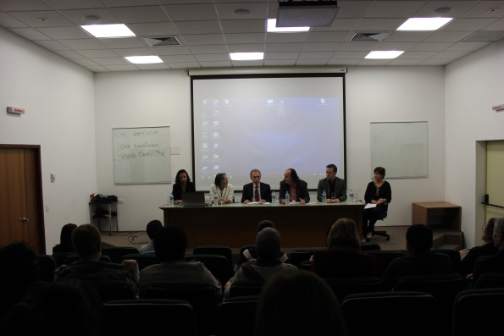
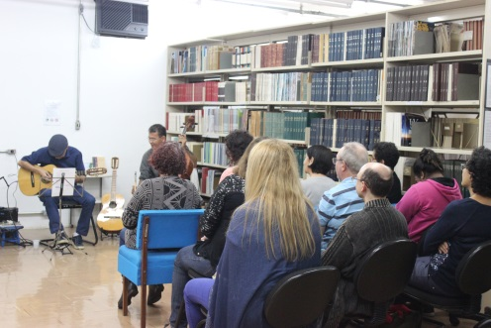
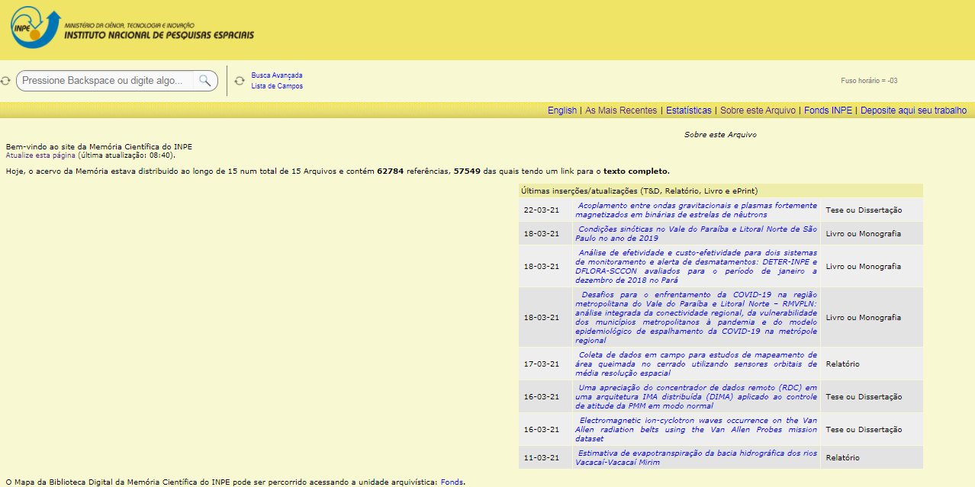
DIBIB
1965: Criação da Biblioteca
1978: Automatização da Biblioteca
1995: Criação da Biblioteca digital do INPE
2013: Realização do Projeto Executivo para reforma da Biblioteca
2016: Criação de página de Arquivos Pessoais de Pesquisador na Biblioteca Digital
2017: INPE sedia o I Seminário Temático da Rede de Bibliotecas das Unidades de Pesquisa do MCTIC
2017: I Feira de Troca de Livros
2018: Digitalização de todo acervo da Memória Técnico-Científica do INPE

Slide 2
DIPGR
1967/1968 - Criação do curso de pós-graduação em Ciência Espacial (CEA); precursor dos PPGs Astrofísica, Geofísica Espacial, e Engenharia e Tecnologia Espaciais
1968 - Criação dos Cursos de Mestrado em Computação Aplicada (PGCAP) e em Meteorologia (PGMET)
1972 - Criação do Curso de Mestrado em Sensoriamento Remoto (PGSER)
1974 - Criação do Curso de Doutorado em Computação Aplicada (PGCAP) e em Meteorologia (PGMET)
1977 - Criação do Curso de Mestrado e Doutorado em Engenharia e Tecnologia Espaciais (PGETE), inicialmente como CEA-MO (Ciência Espacial-Mecânica Orbital) e CEA-CP (Ciência Espacial-Combustão e Propulsão); a denominação "Curso de Pós-Graduação em Engenharia e Tecnologias Espaciais" passou a existir formalmente a partir de janeiro de 1994
1980 - Criação do Curso de Mestrado e Doutorado em Astrofísica (PGAST), inicialmente como uma das áreas de concentração do Curso de Ciência Espacial; a denominação "Curso de Pós-Graduação em Astrofísica" passou a existir formalmente a partir de janeiro de 1994
1987 - Criação do Curso de Mestrado e Doutorado em Geofísica Espacial (PGGES), inicialmente como áreas de concentração do Curso de Ciência Espacial; a denominação "Curso de Pós-Graduação em Geofísica Espacial" passou a existir formalmente a partir de janeiro de 1994
1996 - CAPES autorizou o desmembramento do Curso de Ciência Espacial, transformando suas áreas de concentração em cursos independentes, com efeito retroativo a jan/1994: Astrofísica (PGAST) Geofísica Espacial (PGGES) e Engenharia e Tecnologia Espaciais (PGETE)
1998 - Criação do Curso de Doutorado em Sensoriamento Remoto (PGSER)
2010 - Criação do Curso de Doutorado em Ciência do Sistema Terrestre (PGCST)

Slide 3
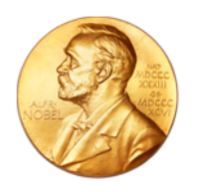
DIPGR
2010 – Tese da PGMET, da aluna Luciana Bassi Marinho Pires, intitulada “Estudo da camada limite interna desenvolvida em falésias com aplicação para o centro de lançamento de Alcântara”, orientada por Gilberto Fernando Fisch e Ralf Gielow, foi eleita a melhor na área de Geociências do Prêmio Capes de Tese 2010.
2014 – Tese da PGGES, da aluna Ana Roberta da Silva Paulino, intitulada “Estudo global da maré lunar na média atmosfera através de medidas por satélite”, orientada por Paulo Prado Batista, foi eleita a melhor na área de Geociências do Prêmio Capes de Tese 2014.
2015 – Tese da PGCAP, do aluno Alexandre Donizeti Alves, intitulada “DESENVOLVIMENTO E APLICAÇÕES DE FERRAMENTAS COMPUTACIONAIS PARA O MAPEAMENTO DE PRODUÇÃO CIENTÍFICA”, orientada por HORACIO HIDEKI YANASSE, recebeu Menção Honrosa na área de Interdiciplinar do Prêmio Capes de Tese 2015.
2016 – Tese da PGGES, da aluna Ângela Machado dos Santos Valentim, intitulada “Campos elétricos e derivas do plasma na ionosfera equatorial do Setor Americano durante tempestades magnéticas”, orientada por Mangalathayil Ali Abdu, Jonas Rodrigues de Souza e José Humberto Andrade Sobral, foi eleita a melhor na área de Geociências do Prêmio Capes de Tese 2016.
2017 – O Observatório Interferométrico de Ondas Gravitacionais - LIGO (do inglês Laser Interferometer Gravitational-wave Observatory) ganha o Prêmio Nobel de Física. A detecção de ondas gravitacionais, que confirmou parte fundamental da Teoria Geral da Relatividade formulada por Albert Einstein, foi realizada por um time de vários países, entre eles cientistas do INPE, em São José dos Campos. A Colaboração Científica LIGO possui seis membros da Divisão de Astrofísica do INPE: Odylio Denys Aguiar (PGAST), líder das pesquisas sobre ondas gravitacionais no Instituto, César Augusto Costa, Márcio Constâncio Jr, Elvis Camilo Ferreira, Allan Douglas dos Santos Silva e Marcos André Okada.

Slide 4
DIPGR
2018 – Três teses do INPE foram premiadas no Prêmio Capes de Tese 2018:
1) Tese da PGMET, do aluno Micael Amore Cecchini, intitulada “Aerosol and thermodynamic effects on the formation and evolution of Amazonian clouds as observed from aircraft measurements”, orientada por Luiz Augusto Toledo Machado, foi eleita a melhor na área de Geociências do Prêmio Capes de Tese 2010.
2) Tese da PGSER, do aluno Matheus Pinheiro Ferreira, intitulada “Detecção de espécies arbóreas em floresta estacional semidecidual por sensoriamento remoto hiperespectral e modelagem de transferência radiativa”, orientada por Yosio Edemir Shimabukuro e Carlos Roberto de Souza Filho, recebeu Menção Honrosa na área de Geociências.
3) Tese da PGCST, da aluna Ana Paula Paes dos Santos, intitulada “Eventos extremos de descargas atmosféricas no estado de São Paulo: Casos observados e cenários futuros”, orientada por Osmar Pinto Junior e Everaldo Barreiros de Souza, recebeu Menção Honrosa na área de Ciências Ambientais.
2018 - Aprovado o Projeto de Internacionalização da PG do INPE, dentro do Programa PrInt/Capes.
2019 – Tese da PGCST, da aluna Raquel Carvalho de Lima, intitulada “SECONDARY VEGETATION DYNAMICS ASSOCIATED WITH CATTLE RANCHING LAND-USE SYSTEMS IN PARÁ STATE”, orientada por Silvana Amaral Kampel e Ana Paula Dutra de Aguiar, foi eleita a melhor na área de Ciências Ambientais do Prêmio Capes de Tese 2019.
2019 – Início do Consórcio de Pesquisa Internacional ADVANCE - financiado pela EU, Programa H2020-MSCA-RISE-2018 (https://www.advance-rise.eu/) – Case Study: Sistema Brasileiro de Coleta de Dados Ambientais por Satélite (PGETE). => figura no slide seguinte
2020 – Criação da Divisão de Pós-Graduação (DIPGR) dentro da Coordenação de Ensino, Pesquisa e Extensão (COEPE).

Slide 5
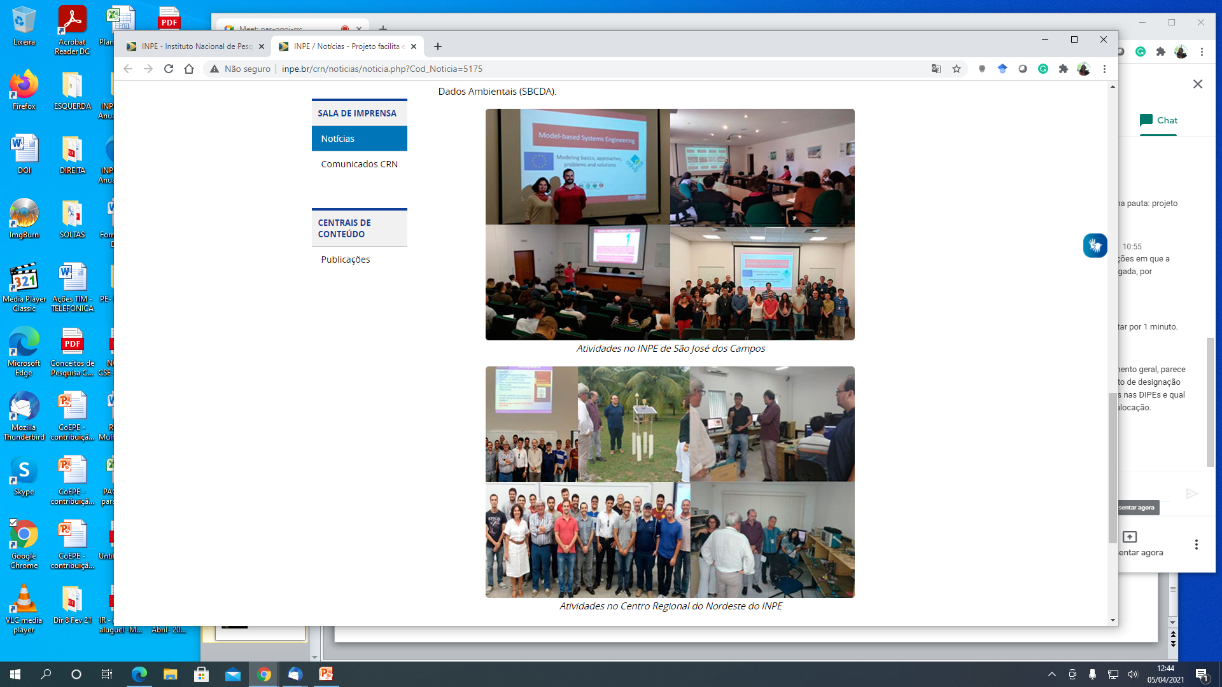
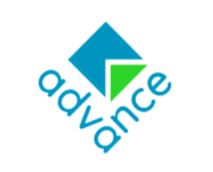
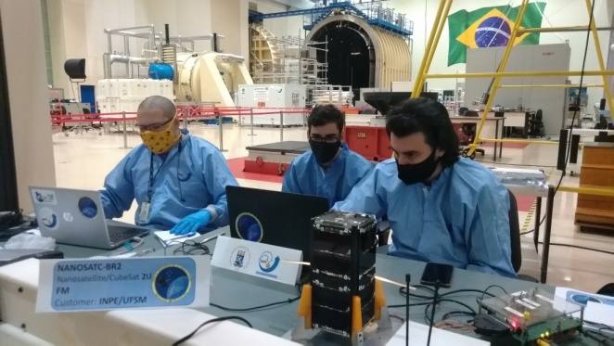
DIPGR
Internacionalização da pós-graduação – PrInt/Capes
ADVANCE – Addressing Verification & Validation Challenges in Future Cyber-Physical System, projeto de pesquisa financiado pela EU- Programa H2020-MSCA-RISE-201 (https://www.advance-rise.eu/). O projeto é fruto do consórcio internacional para transferência de conhecimento na área de engenharia de sistemas ciber-físico. Parceiros:
Universidade de Florença, Itália,
Universidade de Coimbra (UC), Portugal,
Universidade de Tecnologia e Economia de Budapeste (BME), Hungria,
Universidade dos Andes (UNIANDES), Colômbia,
Universidade de Campinas, Unicamp, e INPE, Brasil.
URL do projeto: https://cordis.europa.eu/project/rcn/219168/factsheet/en
Alunos da PG em atividades de montagem, integração e testes de satélite científico-universitário

Slide 6
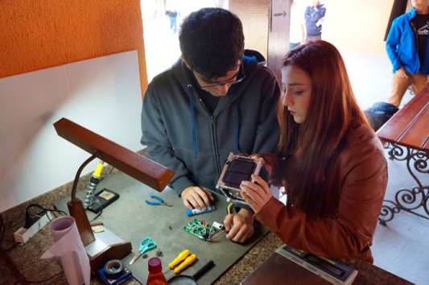
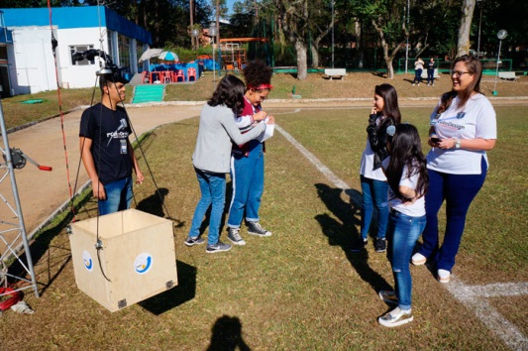
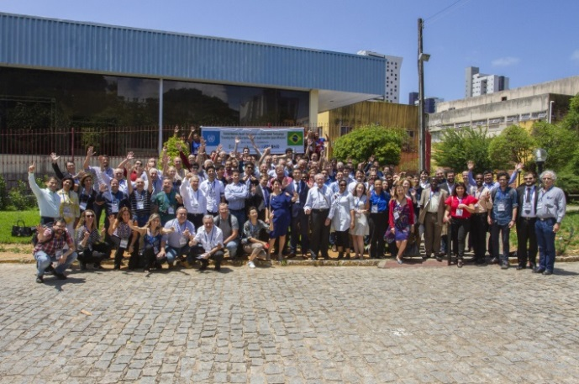
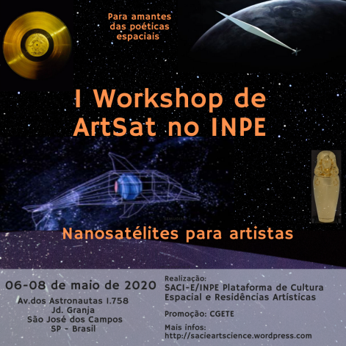
DIEXC
Projeto CubeDesign
2018 - INPE inaugura o 1o CubeDesign -a primeira competição nacional de desenvolvimento de pequenos satélites
2018 - INPE realiza o Pre-Symposium Hands-on Cubesat Workshop: CTEE/PG-ETE/INPE Technology Capacity Building Group no evento UNOOSA United Nations / Brazil Symposium on Basic Space Technology sediado em Natal
“Creating Novel Opportunities with Small Satellite Space Missions” organizado pelo INPE/Nordeste
2019 - 2o CubeDesign - INPE promove a primeira competição latino-americana de desenvolvimento de pequenos satélites
2020 - INPE realiza a versão virtual do CubeDesign com participantes nacionais, da América do Sul e América Central
2020 - I Workshop de ArtSat - INPE realiza o primeiro evento de Arte Espacial no hemisfério sul.
CubeDesign
CubeDesign
UNOOSA/Brazil Symposium
I Workshop de ArtSat

Slide 7
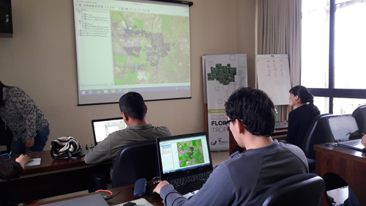

DIEXC
Projeto Capacitree
2010 - INPE inicia capacitação internacional em Monitoramento de Florestas Tropicais por satélite junto ao Projeto TCTP (Third Country Training Programme) em parceria com JICA, ABC e IBAMA. Na mesma época é estabelecido um Acordo com a FAO, para iniciar capacitação internacional
2011 - Capacitree intensifica capacitação nacional, com instituições parceiras para definir e alinhar conteúdo. Consolidação de material dos cursos em espanhol e inglês
2012 - Iniciam-se as capacitações em parceria com a OTCA (Organização do Tratado de Cooperação Amazônica) para países da Bacia Amazônica e capacitações em francês aos países africanos
2013 - 2016 - INPE Amazônia se torna referência em Capacitação em Monitoramento de Florestas por satélite
2017 - Capacitree realiza dois cursos no modo online para técnicos da OTCA
2018 - Capacitree atende demandas nacionais de Instituições de Ensino da região amazônica
Ao longo de 12 anos de projeto, o Capacitree treinou mais de 800 técnicos de 64 países e também instituições nacionais.
Foram 64 cursos ministrados em Português, Inglês, Espanhol e Francês,
divulgando e permitindo a disseminação das metodologias utilizadas para
os projetos PRODES, DETER e TerraClass, consolidados mundialmente
como projetos de referência no monitoramento de desmatamento,
degradação e uso e cobertura do solo a partir de dados de satélites.

Slide 8
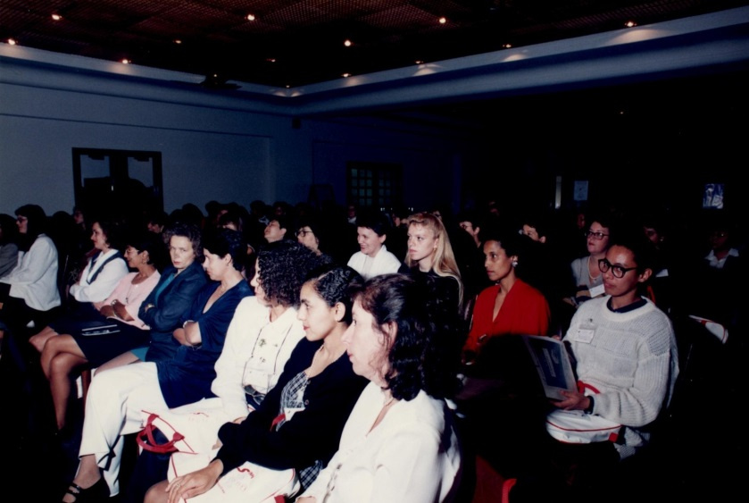
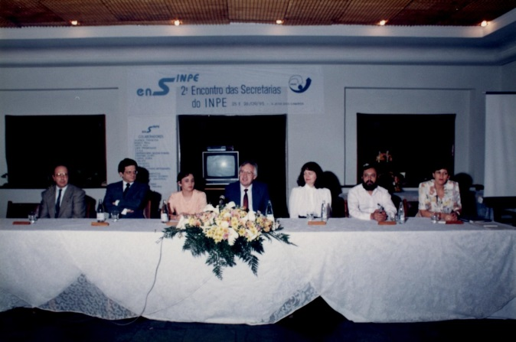
DIEXC - Eventos
1993 - 1º Encontro dos Profissionais de Secretariado do INPE (ENSINPE).
1995 - 1ª. Comissão Permanente dos Profissionais de Secretariado do INPE (CPSI) (RE/DIR-515 e DE/DIR-805).
1996 - Implementação do Supletivo de 1o e 2o Graus para funcionários do INPE.
2008 - 1ª. Participação na Pesquisa de Cultura Organizacional da Guia Você S/A – Exame (150 melhores empresas para você trabalhar).
2010/2011 - 1ª. Turma FGV in Company "Pós-graduação em Gestão Estratégica da C&T em Institutos Públicos de Pesquisa".
2010/2011 - 1º Mapeamento de Competências Gerais, Específicas e Técnicas do INPE.
2013 - 1º Evento no INPE alusivo ao Dia das Mulheres.
2017 - Plano de Capacitação para Implantação do SEI a toda força de trabalho do INPE.
2018 - 1ª. Turma do Programa de Preparação para a Aposentadoria (PPA) INPE.
Ensinpe
II Ensinpe

Slide 9

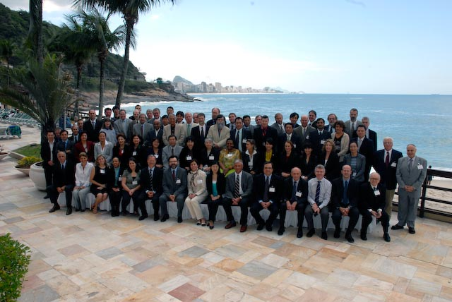
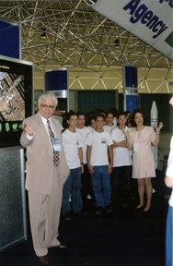
DIEXC – Eventos/ Conferências
1971 - O INPE a realiza no Brasil a 17ª Reunião do Comitê de Pesquisa Espacial (COSPAR).
1977 - Realizado o primeiro Seminário de Atividades Espaciais (SAE), no Rio de Janeiro, que discute a proposta de desenvolvimento de um satélite brasileiro.
1978 - É realizada a primeira edição do Simpósio Brasileiro de Sensoriamento Remoto (SBSR), que se firmou como o maior evento nacional na área.
1985 - O INPE oferece o 1º Curso Internacional de Sensoriamento Remoto.
1992 - Inauguração do Centro de Visitantes e Realizada a Rio-92, grande conferência mundial sobre o meio ambiente.
1993 - Inaugurada no Centro de Visitantes a Sala da Situação da Terra, do Projeto GeoEsfera.
1997 - Projeto EducaSere, com o objetivo de difundir uso de dados de sensoriamento remoto como recurso didático,
1998 - Primeira edição do Curso "Introdução à Astronomia e Astrofísica"
2000 - Sob coordenação do INPE é realizado no Brasil o 51º Congresso Internacional de Astronáutica, promovido anualmente pela International Astronautical Federation (IAF).
2003 - Inauguração do Miniobservatório Astronômico, para fins didáticos.
2004 - Primeira visita presencial noturna regular de estudantes ao Miniobservatório Astronômico. - INPE participa da primeira Semana Nacional de C&T.
2005 - Realizada a primeira edição do Curso de Inverno de Introdução às Tecnologias Espaciais.
2007 - Atingida a marca de mais de mil visitantes recepcionados e mais de mil estudantes atendidos pelo programa de observações remotas do Miniobservatório Astronômico.
2009 - Primeira visita presencial diurna regular de estudantes ao Miniobservatório Astronômico para observação do Sol.
2010 - Mais de 2 mil estudantes atendidos pelo seu programa de observações remotas e mais de 3 mil visitantes recepcionados no Miniobservatório Astronômico. - Como presidente do Committee on Earth Observation Satellites (CEOS), o INPE realiza a sua reunião Plenária no Rio de Janeiro. - Projeto de Capacitação em Monitoramento de Florestas por Satélite (Capacitree) disponibiliza cursos nacionais e internacionais sobre Monitoramento de Florestas, baseados na experiência do INPE desde 1988.
2011 - Organização da primeira Conferência Internacional de Eletricidade Atmosférica (ICAE) realizada no Hemisfério Sul.
2012 - INPE organiza a X Plenária do Group on Earth Observations (GEO), a primeira a ser realizada no Brasil.
2018 - Alunos de Pós-Graduação do INPE realizam a primeira edição do CubeDesign, primeira competição nacional de desenvolvimento de pequenos satélites. - Estabelecido o Projeto Cartografia Cidadã.
2019 - Participação do INPE como expositor no Science Days. - INPE recebe alunos do ensino médio para o curso "SPACE - Sábados de introdução à Pesquisa para Adolescentes em Ciências Espaciais" e realiza a primeira edição da "Miniescola de Física Espacial".
2020 - Início do Programa Ciência Tranformando Vidas.
2021 - Realização do Programa de Atividades de Extensão INPE e Sociedade.
Ciência Transformando Vidas
CEOS Plenary 2010
IAC 2000

Slide 10
DIFPD
1996 – Criação do PCI pelo MCTI , por meio da Portaria no. 180 de 16 de maio de 1996
1997 – Designado o primeiro coordenador PCI/INPE e as primeiras bolsas são implementadas
2000 – Assume a Coordenação do PCI o Dr. Carlos de Oliveira Lino
2004 – Assume a Coordenação do PCI o Dr. Dailton Gilberto Guedes. TCU impõe restrições sobre a utilização das bolsas PCI
2006 – Assume a Coordenação do PCI o Dr. Otávio Luiz Bogossian
2007 – Assume a Coordenação do PCI o Dr. Marcos Dias da Silva
2009 – Assume a Coordenação do PCI o Dr. César Boschetti
2011 – Em maio de 2011 as bolsas deixam de ser da modalidade DTI e passam a ser da modalidade PCI-D. Novos critérios são implementados. Início do uso da Plataforma Carlos Chagas.
2013 – Acontece no INPE o Seminário do PCI Bianual, em conjunto com uma reunião envolvendo todas as Unidades de Pesquisas do MCTI e a Coordenação do PCI do Ministério
2015 – Assume a Coordenação do PCI o Dr. Felipe José Piletti
2017 – Assume a Coordenação do PCI a Dra. Valéria Cristina dos Santos Ribeiro
2018 - Reestruturação da legislação do PCI
2019 – Realização da 1ª. Chamada Pública para escolha de bolsistas PCI
2020 – Criação da DIFPD. A Divisão integra a gestão das bolsas PCI, PIBIC, PIBITI e de outras agências de fomento. Realização do 1º Seminário Online de Resultados do PCI.

